Slide 1
T.C.
KASTAMONU ÜNİVERSİTESİ
TAŞKÖPRÜ MYO
BİLGİSAYAR PROGRAMCILIĞI
Görsel Programlama II
3. Bölüm
Öğr. Gör. Sevdanur GENÇ
sgenc@kastamonu.edu.tr
Kastamonu, 2020

Slide 2

AJANDA

Slide 3
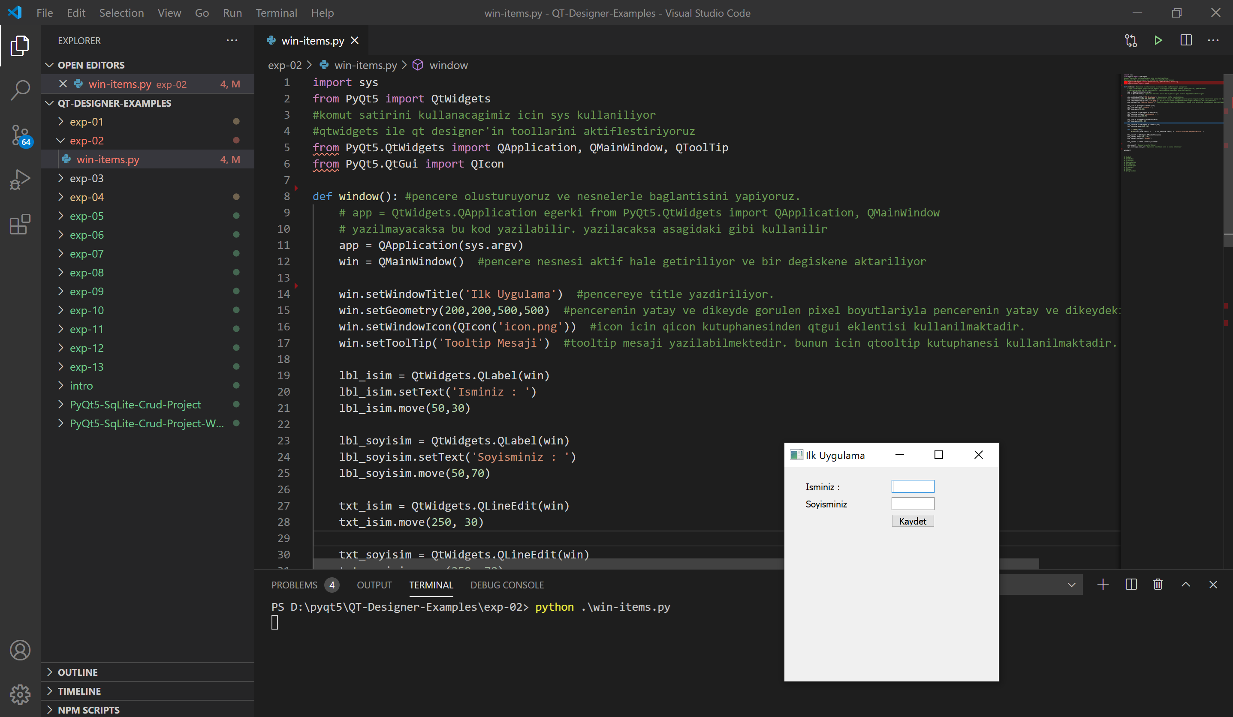

Slide 4
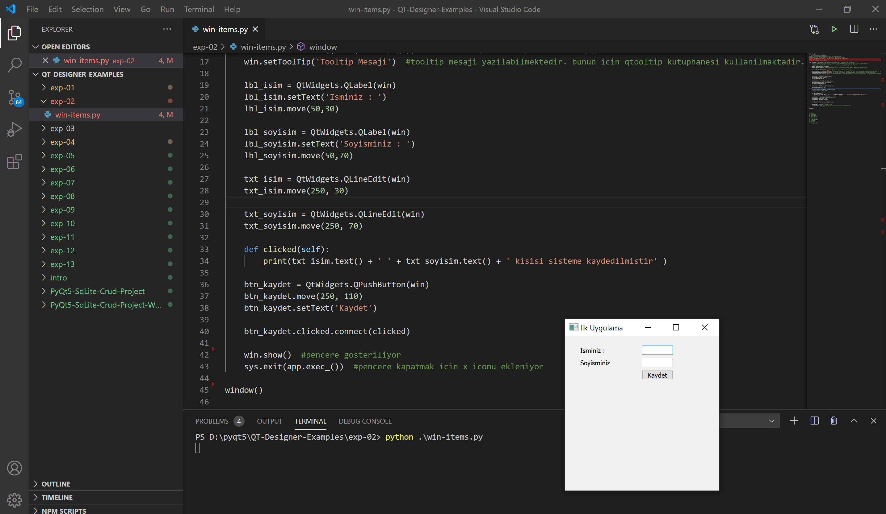

Slide 6
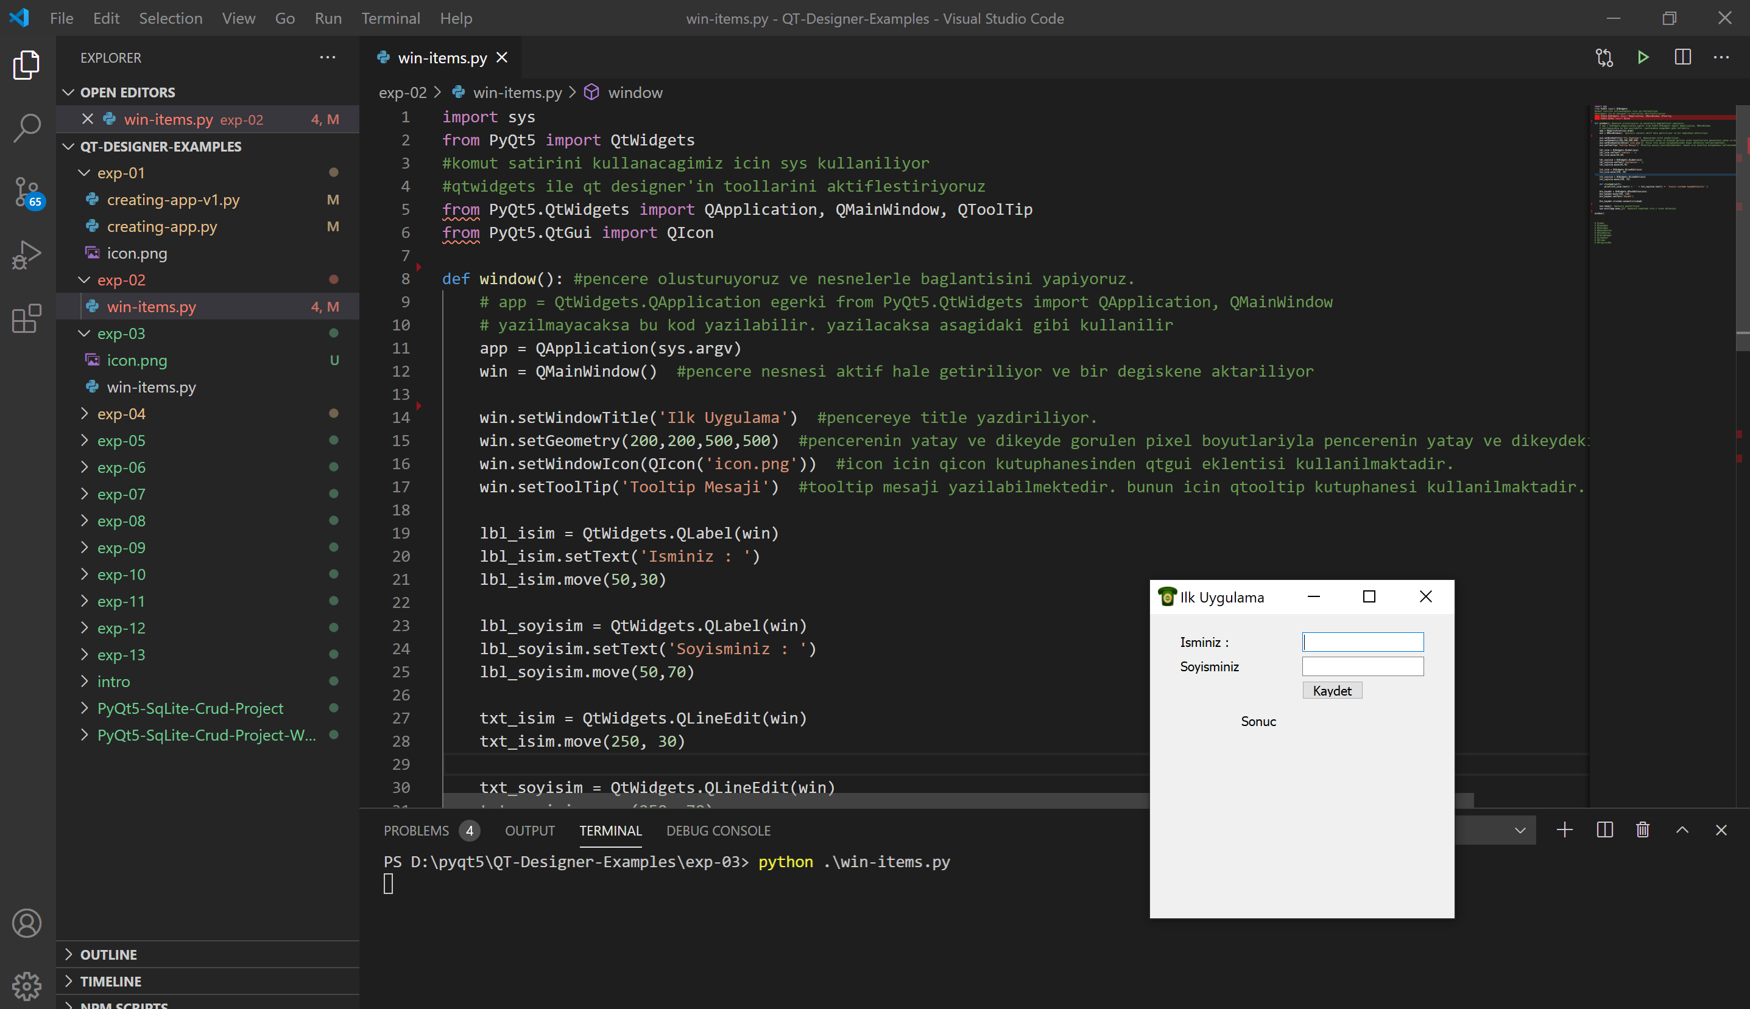

Slide 7
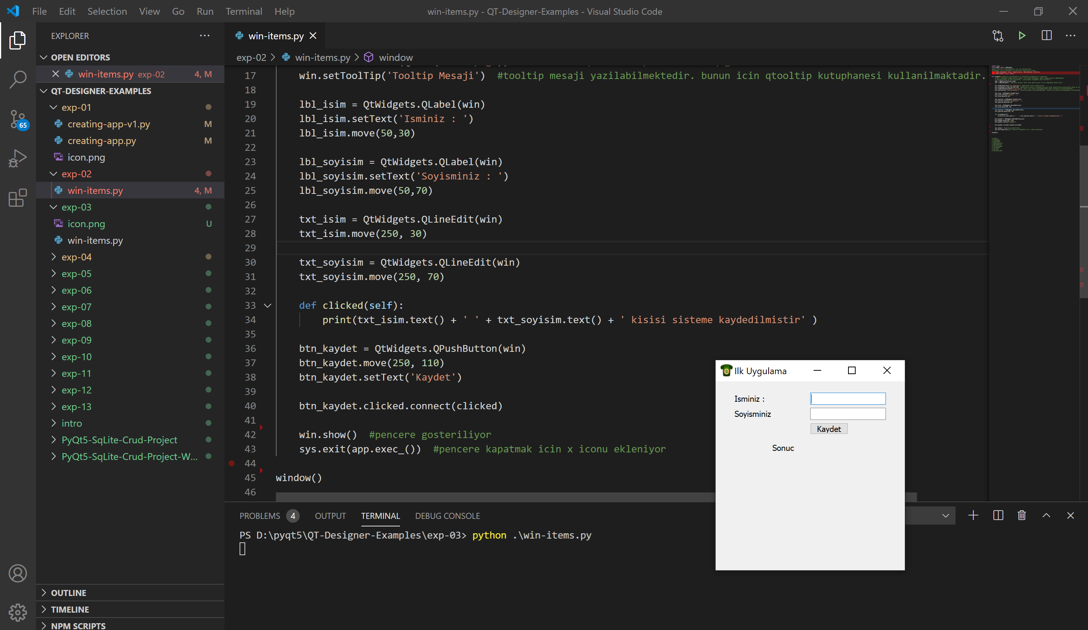

Slide 8

HAZIRLIK
GİTHUB : HTTPS://GİTHUB.COM/SEVDANURGENC/QT-DESİGNER-EXAMPLES
GELECEK HAFTANIN KONUSU :
  PYTHON
UYARI :
  VSCODE VE QT DESIGNER YAZILIMINA AİT KURULUMU BİLGİSAYARLARINIZA YAPINIZ.

Slide 9
KEYİFLİ ÇALIŞMALAR...

